Slide 1
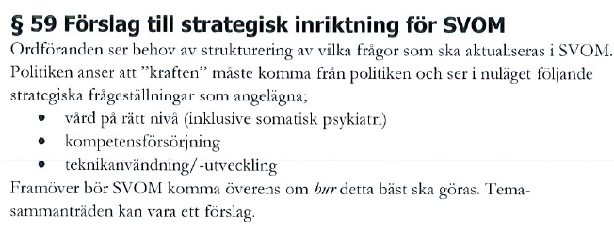
Kompetensförsörjning
Förslag initierades i december 2015 som ett av 3 strategiska områden

Slide 2
SVOM februari 2016

Slide 3
SVOM februari 2016

Slide 4
Avsiktsförklaring avseende bristyrkeskategorier
Avsiktsförklaring togs fram med nedanstående punkter (se separat dokument)
Information till skolungdomar
Gemensam rekrytering av personal
Cirkulation
Tjänstledigheter
Gemensamma utbildningar / påverka utbildningsanordnare
Utbildningsanställningar
Utskick till RJH och länets kommuner om bristyrkeskategorier besvarades inte av alla kommuner

Slide 5
SVOM februari 2017
Lisbet Gibson redogör för den handlingsplan som tagits fram för att beroende av stafettläkare och stafettsjuksköterskor ska minska. Kompetensförskjutning – vara en attraktiv arbetsgivare
Anna Granevärn informerar om arbetet att minska antalet veckor med bemanning av stafettläkare
Mona Modin Tjulin presenterade projektet ”Ny i Vården” som Östersunds kommun bedriver tillsammans med samordningsförbundet
Karin Näsmark kommun informerade om att Strömsund i överenskommelse med facket skapat Introduktionstjänster där personen får introduktion 75 % och får 25 % studietid med 100 % lön.

Slide 6
SVOM maj 2017
Avsiktsförklaringen, kort återrapport samt byte av representant i arbetsgruppen
Mona Modin Tjulin gav information om KIVO (kvalitetssäkrad inkludering vård och omsorg)
I samma möte diskuterades utbildning av vårdbiträden samt var dessa efter utbildning lämpligast arbetar

Slide 7
Juni 2018
Presentation av KTC (kliniskt träningscenter) av Ulrica Jönsson och Anna Lindmark. KTC inrättas för att underlätta planering och tillgodose kompetensförsörjning på kort och på lång sikt. Uppbyggnad i etapper inom Region Jämtland Härjedalen.

Slide 8
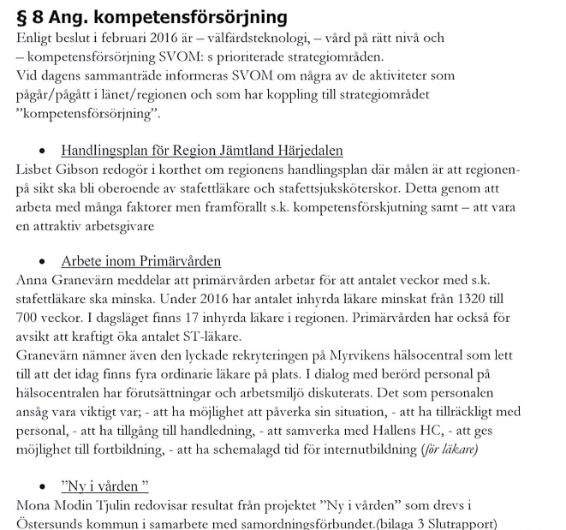
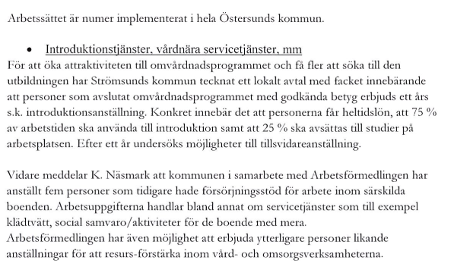
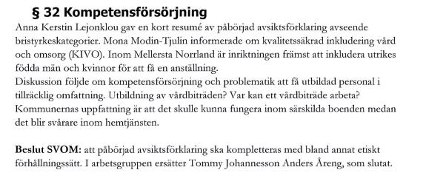
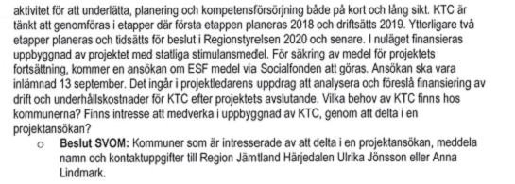
Vad händer nu?
Behov av HR chefer inom kommunerna involveras i arbetet. De är efterfrågade av vård- och omsorgscheferna.
Regionens Personaldirektör är uppdaterad på historiken och kommer lyfta denna fråga till ”Björnligans” nästa möte under våren 2019
Utvecklingen av KTC och regionens webbutbildningsprogram – har intresserat några av länets kommuner …..fortsättning följer
ANNA-KERSTIN – finns en sån avsiktsförklaring som här beslutades om ??
I febr 2017 diskuterar åter SVOM kompetensförsörjning nu med denna beskrivning i protokollet
I maj 2017 finns följande notering i SVOMs protokoll
I juni 2018 görs uppföljning av SVOMs prioriterade områden och följandet noteras ang kompetensförsörjning
I de Fredagsgrupps diskussioner som jag medverkat i minns jag en diskussion om att göra nån gemensam konferens med kommunerna om kompetensförsörjning där Anna-Kerstin och Håkan Gadd från oss fick nåt uppdrag – men hittar inte när det var så jag kan inte kopiera beslutet.
Vad hände med det Anna-Kerstin ?
Slutligen så vid senaste Fredagsgruppen så påtalade Förvaltningscheferna från kommunerna en önskan om att deras HRchefer engagerar sig i denna fråga
De beskrev att Vård-och omsorgsförvaltningarna är lite styvmoderligt behandlade av central HRresurser (de får klara sig själva) men tycker att kompetensförsörjningsfrågan
i framtiden är för stor för att bara de ska arbeta med den. De vill att regionens och kommunernas HRchefer gemensamt engagerar sig.
Det var det budskapet jag fick uppdrag att föra fram till dig – för diskussion i er gemensamma gruppering i länet
Ingela Jönsson
Planeringschef
Region Jämtland Härjedalen
Tfn: 063-14 77 62
Mobil: 070-690 05 27
Postadress: Box 654, 831 27 Östersund
Besöksadress: Kyrkgatan 12
Fakturaadress: Box 910, 831 29 Östersund
www.regionjh.se
Region Jämtland Härjedalen behandlar dina personuppgifter vid kommunikation via e-post. Hanteringen av personuppgifter följer gällande dataskyddslagstiftning. Du kan läsa mer om hur vi behandlar dina uppgifter på https://regionjh.se/gdpr

